Slide 1
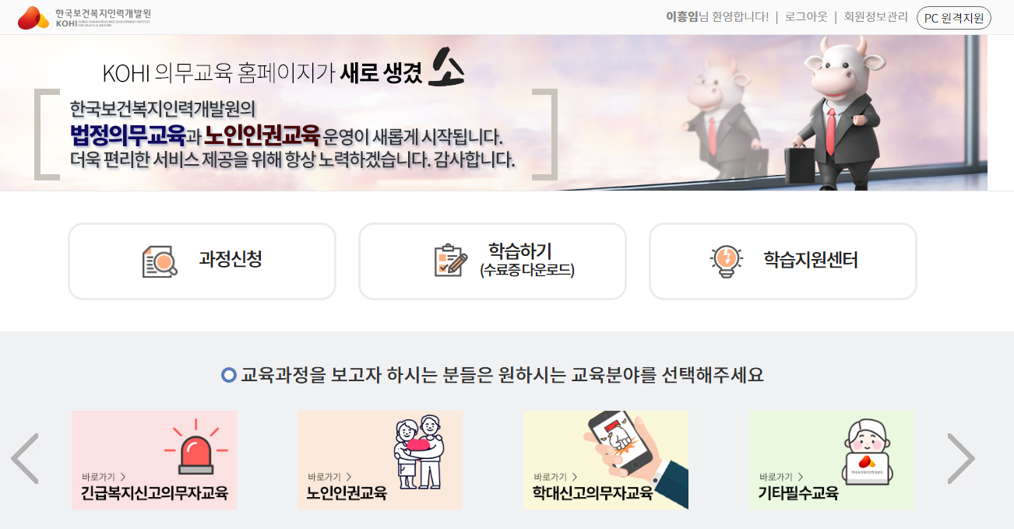








1
2
노인인권교육 및 노인학대신고의무자 교육 수료 방법
ID/PW 문의!
1
Chrome 실행
2
한국보건복지 인력개발원 검색 후 로그인
3
수강신청 후 학습 진행
1
2
1
2

